Slide 1
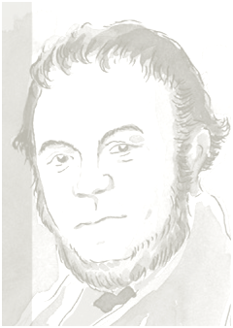
Stendhal
Hebdo

Slide 2
semaine du 28 au 01 février 2019
lundi 28 janvier:
Intra Muros: Aula Magna: CM1 Rencontre, Projet techno DE 13H00 à 14H00.
Projet Comédie-Club. Espace d’expression libre de 15h00 à 16h00.
Primaire : Accueil de 3 stagiaires de la MFR de l’IREO de St Fulgent jusqu’au 15 Février
(Élèves en BAC Pro, service aux personnels et aux territoires) en Maternelle.
Rho Soccorso intervient en CM1 les lundi, Mardi et Jeudi,
Présence de l’Ambulance et gestes du premier secours.
Sortie : 5èmes niv.intermédiaire et 4èmes, spectacle “Un sacchetto di biglie” au Teatro Fontana,
la matinée à partir de 9h00. prof responsables: Mmes Pina et Minervini.

Slide 3
semaine du 28 au 01 février 2019
mardi 29 janvier:
Intra Muros: Salle de réunion : Conseil d’Établissement à 18h00.
Jeudi 31 janvier:
2ème Étape, nos élèves sélectionnés (5) se rendront à Rome
Sélection pour Bilbao de 8h00 à 18h00.
Sortie : Term L, au Galleria d’Italia, expo sur le Romantisme - Il Romanticismo. De 15h00 à 18h00.
Prof responsables: Ms Lefebvre et Dupin.
vendredi 01 février:
Intra Muros: Aula Magna: Terminales toutes séries. Histoire-Géo de 13h00 à 18h00.

Slide 4
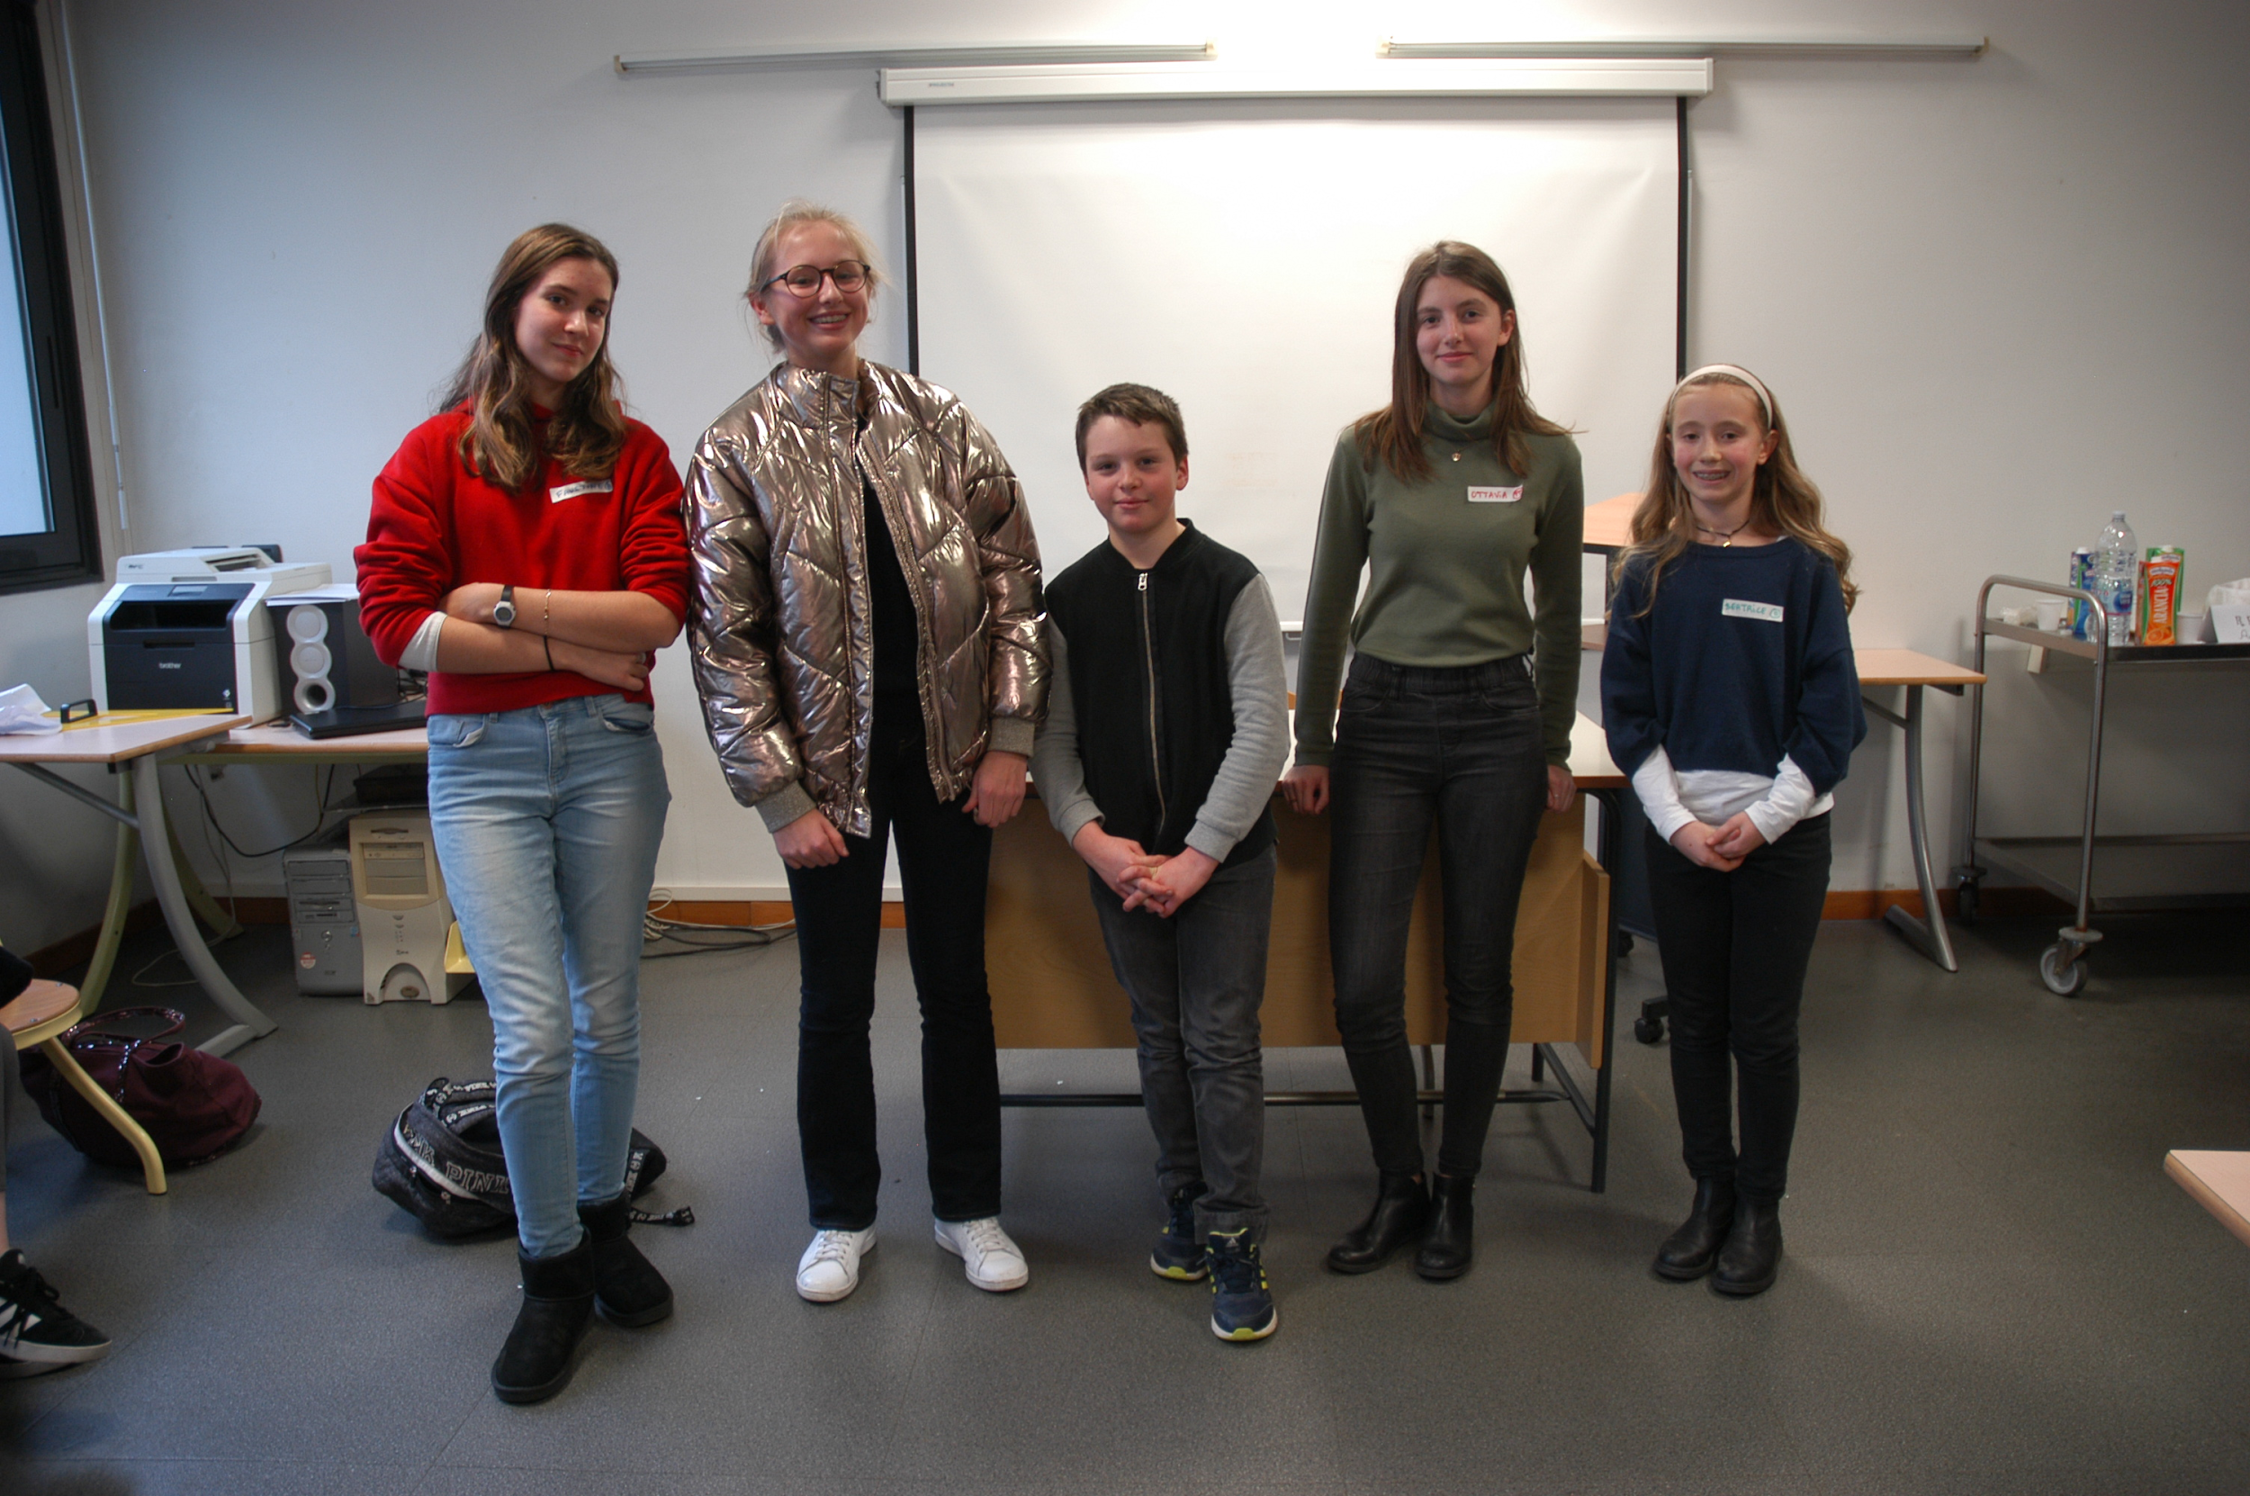
La Belle Équipe des candidats à cette action, élèves de la CM à la 2de.
Les Lauréats Gagnants: animateur(ce)Faustine(6) Rose(2des) Quentin(CM2) Ottavia(3è) Béatrice(6è)
Seront à Rome pour la 2ème phase, ensuite peut-être à Bilbao et pourquoi pas Paris pour la Finale!!
Tous nos vœux pour une bonne réussite.

Slide 5
A l’occasion de la Journée de la Mémoire le 27 janvier
Visites gratuites du “Memoriale della Shoah”, Largo Safra.
Projection de courts métrages réalisés par des lycéens, projet “Memory against Inhumanity”. Bicocca de 12h à 16h30.
Concert au Conservatorio : “Chichester Psalms” de Leonard Bernstein, à 20h accès gratuit.
Concert à l’Auditorium, orchestra Verdi, à 16h00.

Slide 6
Le POURSUIT LE PROJET APPARTENANCE ET SOLIDARITÉ.
Des SWEAT “Stendhal” à capuche en noir et en blanc de XS à XL
sont en vente à partir du lundi 17 décembre à 25.00€ au Foyer.
Les bénéfices seront reversés à l’Association
“En route vers le Népal, de l’aide pour les enfants en place”
Idée et projet d’une ancienne Stendhalienne.

Slide 7
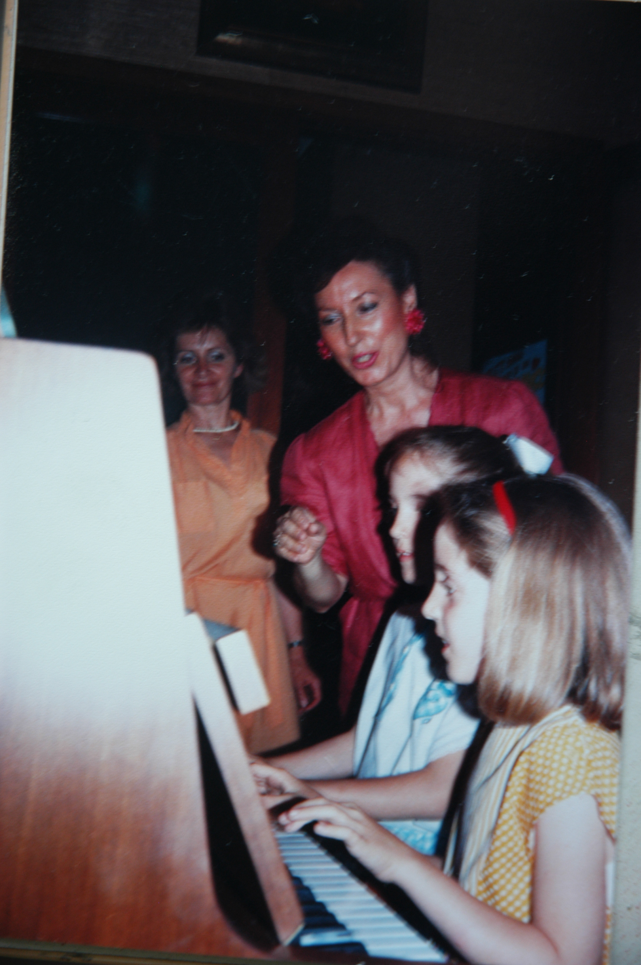
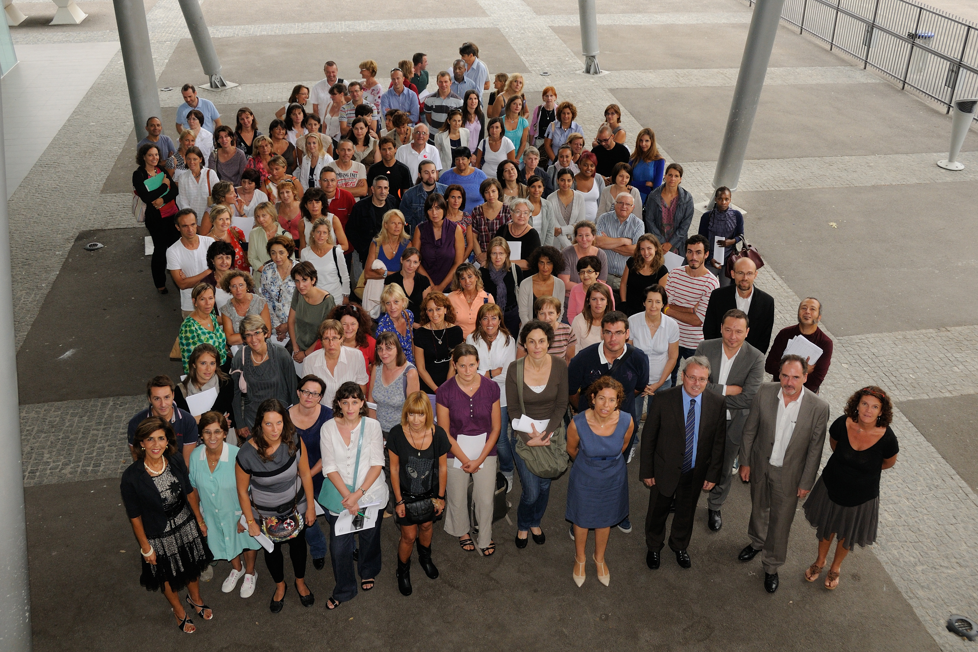
Info
Avez vous des Anciens dans votre famille?
contact: anciensstendhal.milan@gmail.com
Vous aussi vous serez ”Ancien” de Stendhal un jour.
La bourse d’étude musicale “Claudia Colombo” sera au rendez-vous cette année,
des documents seront remis aux parents via web,
à remplir et à retourner à l’Association des Anciens de Stendhal.
date butoir le Dimanche 31 Mars 2019 à
anciensstendhal.milan@gmail.com
BONNE PARTICIPATION
Aux talents Stendhaliens

Slide 8
Les candidats élèves de 2des, 8 en tout sont sélectionnés pour le projet ADN Monde, auront en début
de semaine les documents (élèves et parents) inhérents au projet à renseigner et à rendre avant le 25 janvier.
Mlle. Mondellini Viola
M. De Munck Luca
M. Fabre Bruot Alexandre
M. Magliari Marc
M. Pepe Federico
M. Grillo Luca
M. Viallet Damien
Mlle Velluto Victoire

